Slide 1
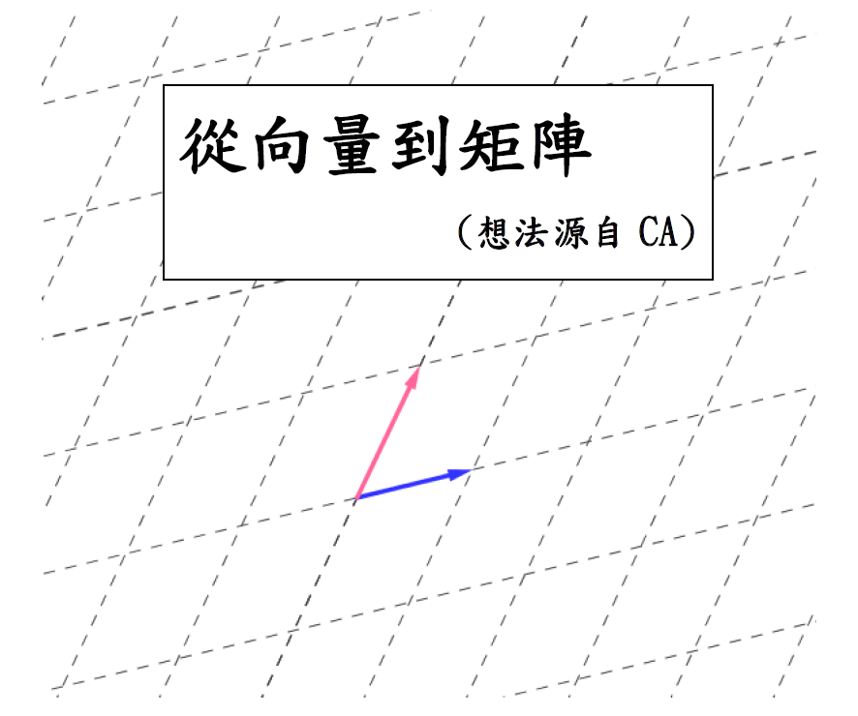
左營高中 張雅菱 蔡晴穎

Slide 2
主題一：談向量的係數積與坐標
這份學習單原本用於高三
學習單位置：P.209
如果我們拿兩個向量來組合，
，若O為原點，那麼P點可能的位置會是哪些範圍呢？

Slide 3
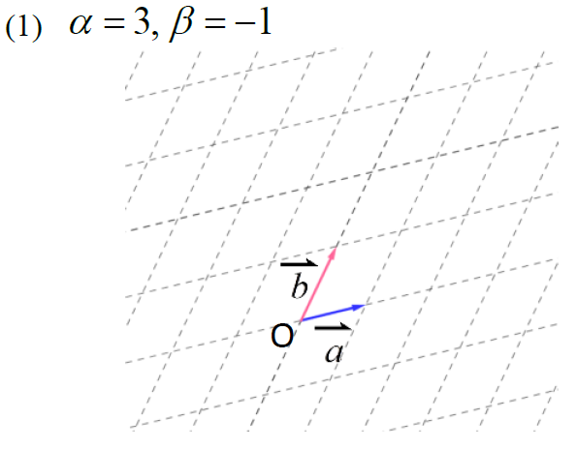
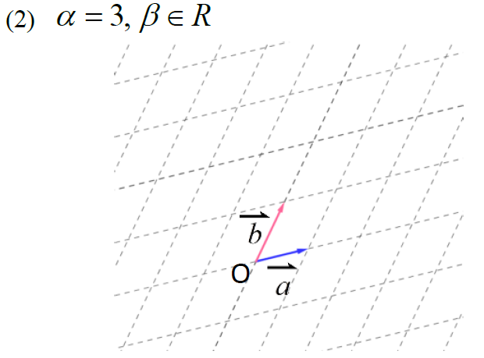
學習單位置：P.209

Slide 4
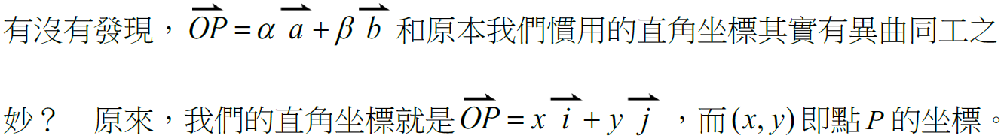
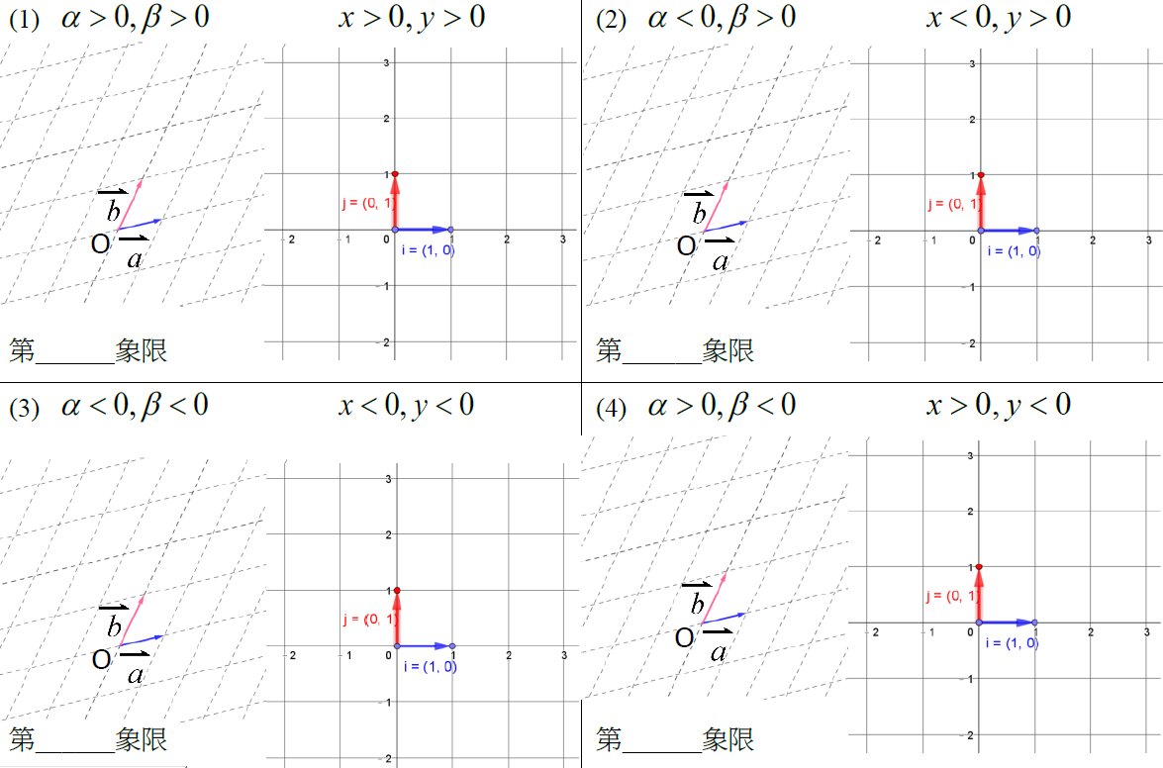
學習單位置：P.210

Slide 5
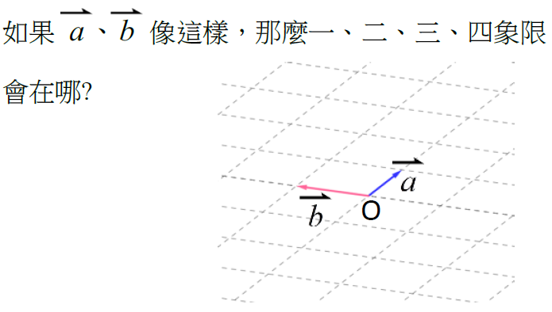
學習單位置：P.210
➔引入『方向性』的概念
一
四
二
三

Slide 6
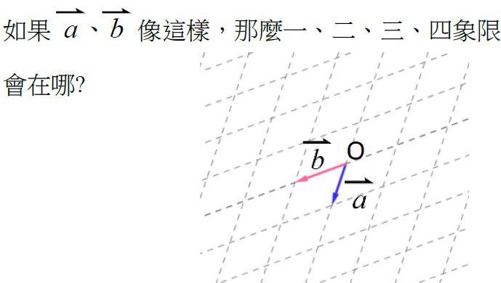
➔引入『方向性』的概念
學習單位置：P.210
三
二
四
一
GGB檔1

Slide 7
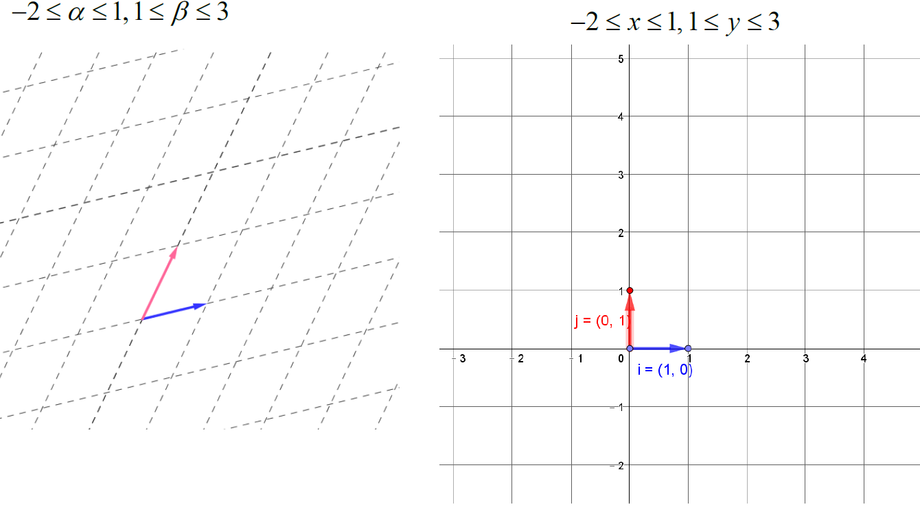
學習單位置：P.211
➔對照直角坐標系

Slide 8
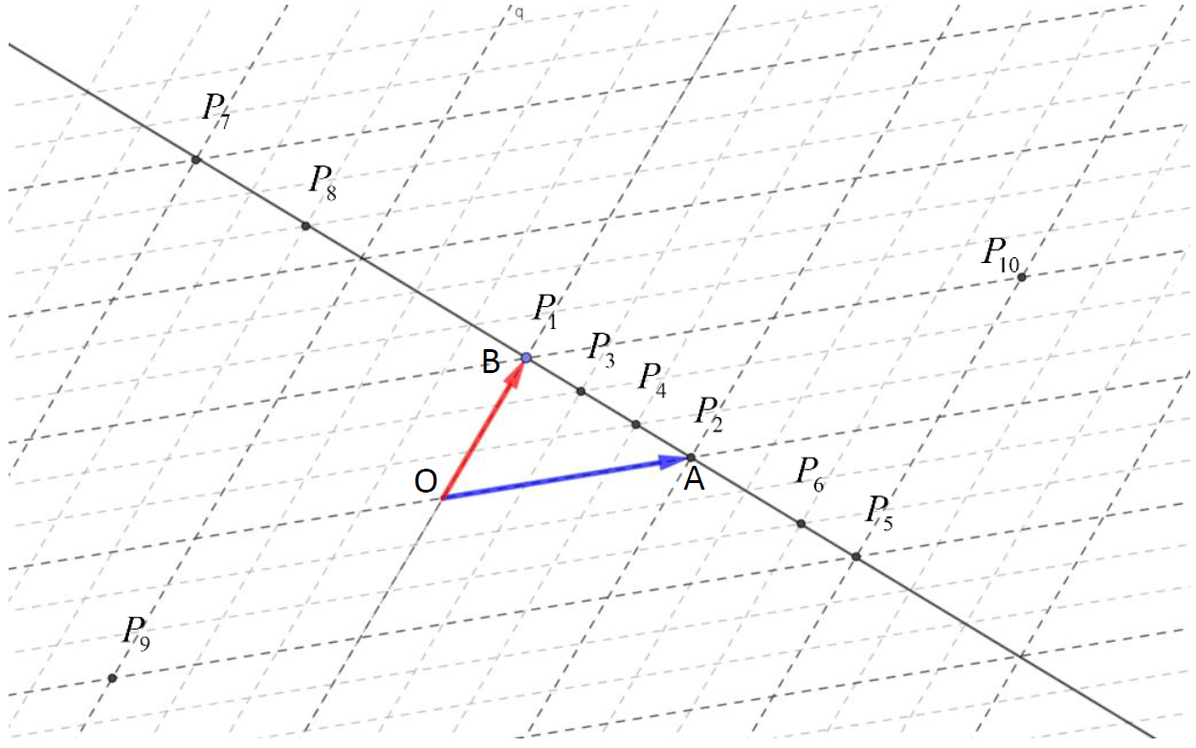
學習單位置：P.213
(-2,3)
一
(2,1)
(0,1)
二
(1,0)
(2,-1)
三
(-1,-1)
四

Slide 9
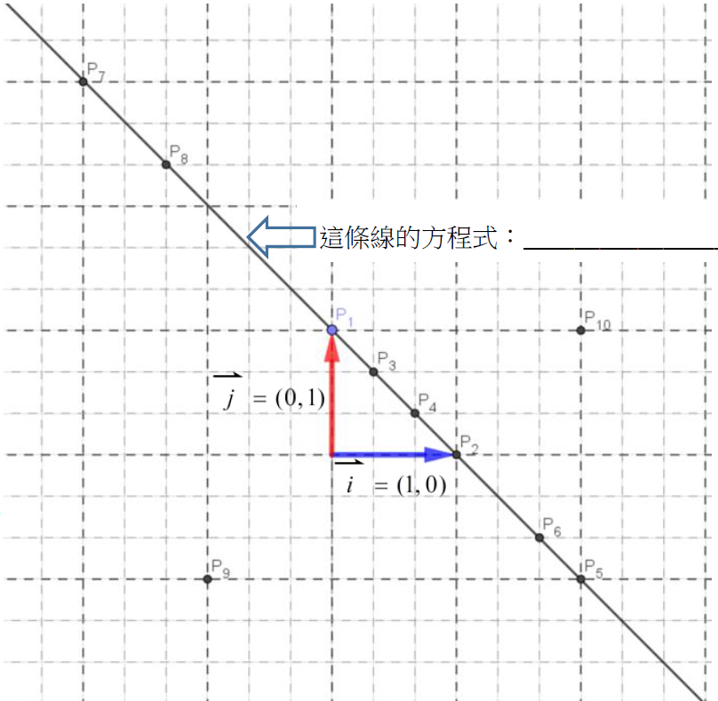
(-2,3)
學習單位置：P.213
(0,1)
(2,1)
(1,0)
(-1,-1)
(2,-1)

Slide 11
學習單位置：P.214

Slide 12
直角、斜角坐標轉換時……
長度、面積、夾角、x與y的關係式，
什麼變了？
長度
面積
夾角
什麼不變？
x 與 y 的關係式
你覺得，這裡的『1』代表什麼?
GGB檔

Slide 13
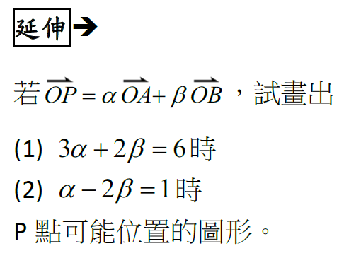
學習單位置：P.215
B
A
O

Slide 14
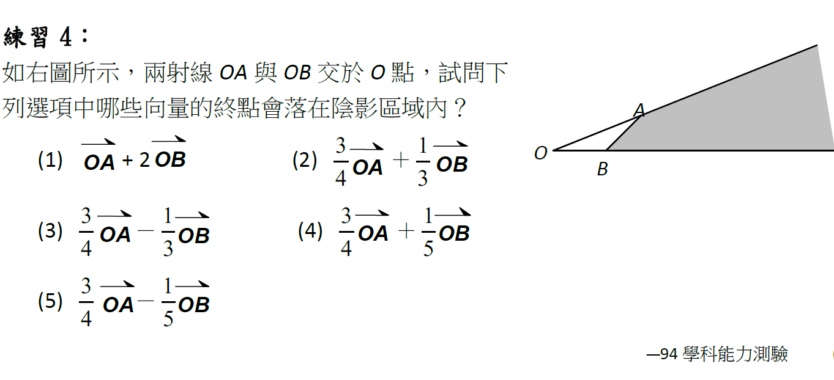
學習單位置：P.216

Slide 15
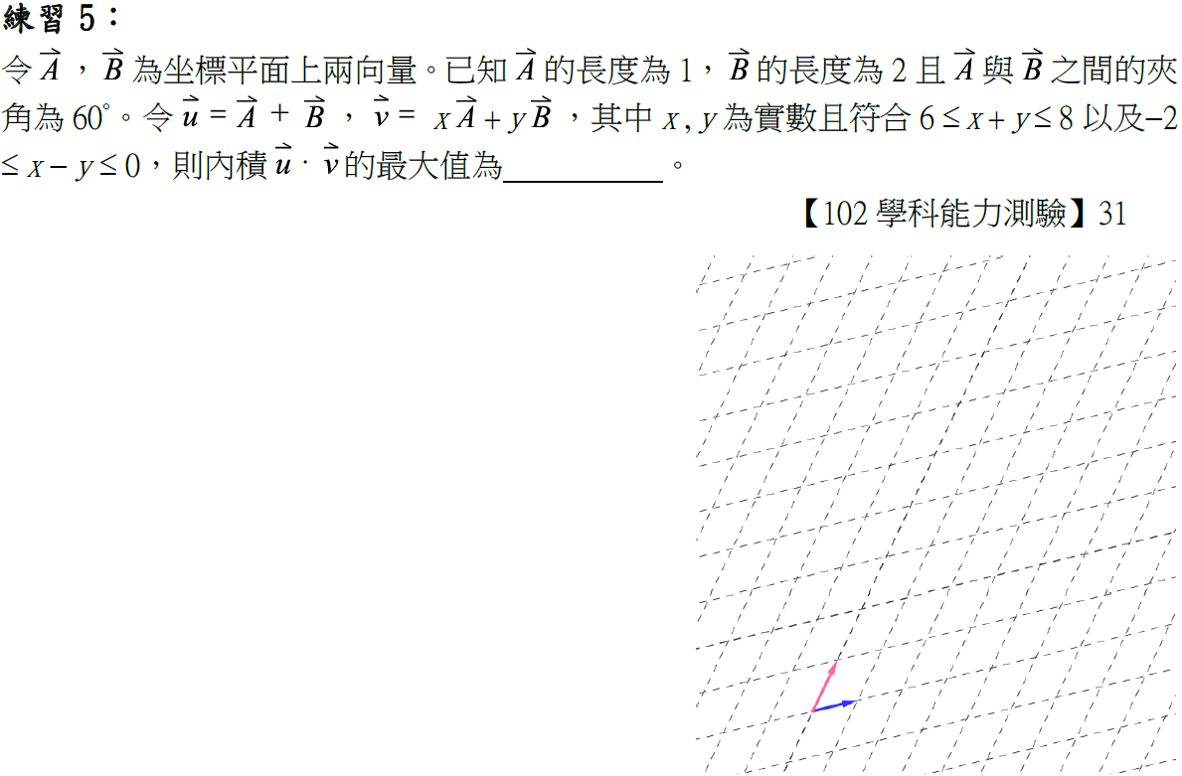
學習單位置：P.216

Slide 16
主題二：學習單—面積的正負與行列式的面積
學習單位置：P.217
所以，正負是一種相對的概念
GGB檔

Slide 17
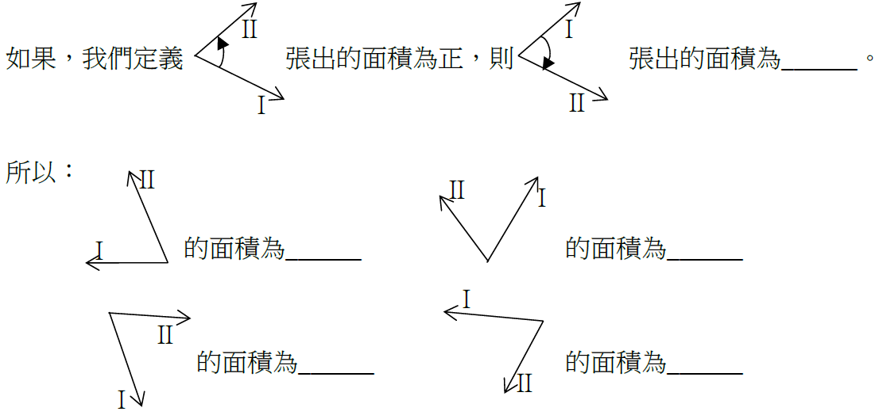
學習單位置：P.217
後
先
負
先
後
後
後
先
先
負
正
先
後
正
正
先
後

Slide 18
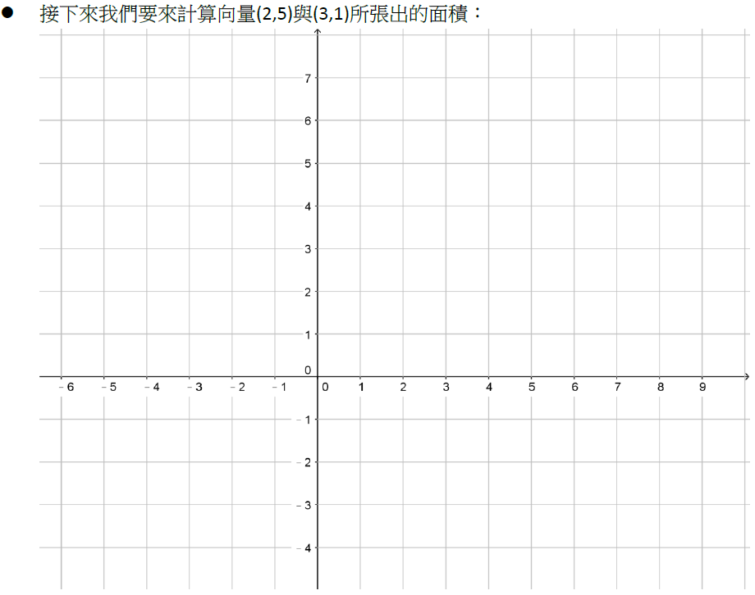
學習單位置：P.217
(2,5)
I
面積為負
(3,1)
II
精確的面積推導影片請參考生根影片

Slide 19
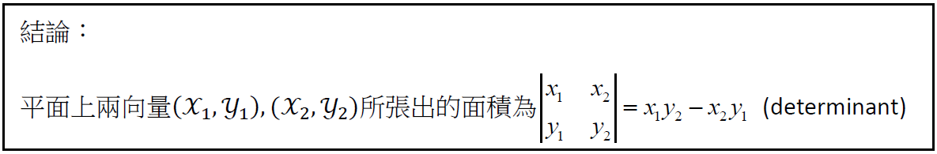
學習單位置：P.218

Slide 20
『矩陣』是什麼?

Slide 21
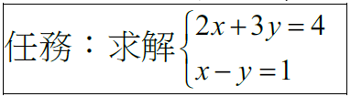
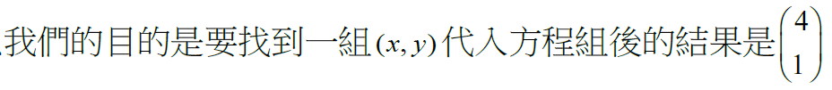
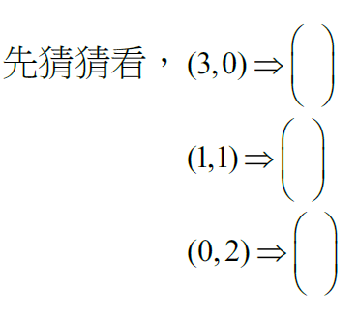
學習單位置：P.219
主題三：學習單—克拉瑪公式
6
3
5
0
6
-2

Slide 22
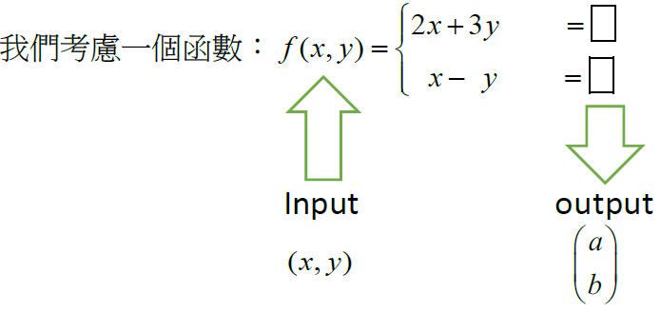
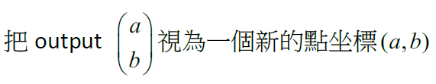
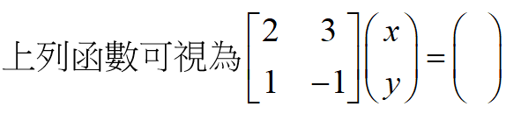
學習單位置：P.219

Slide 23
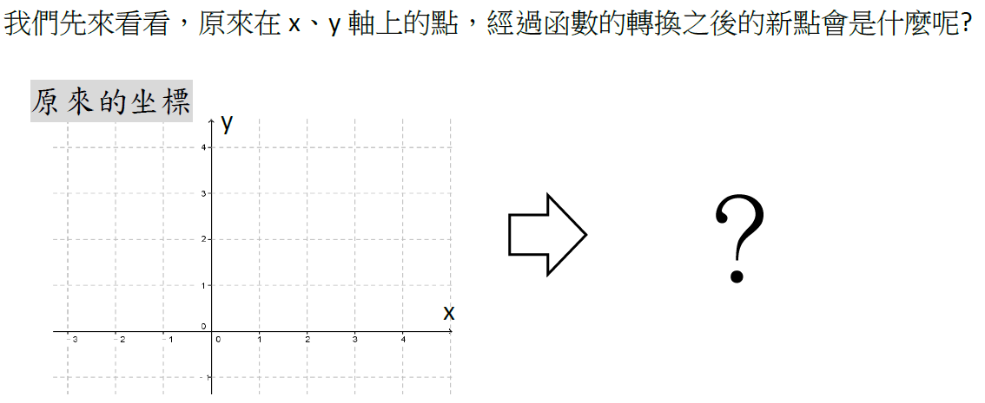
學習單位置：P.219

Slide 24
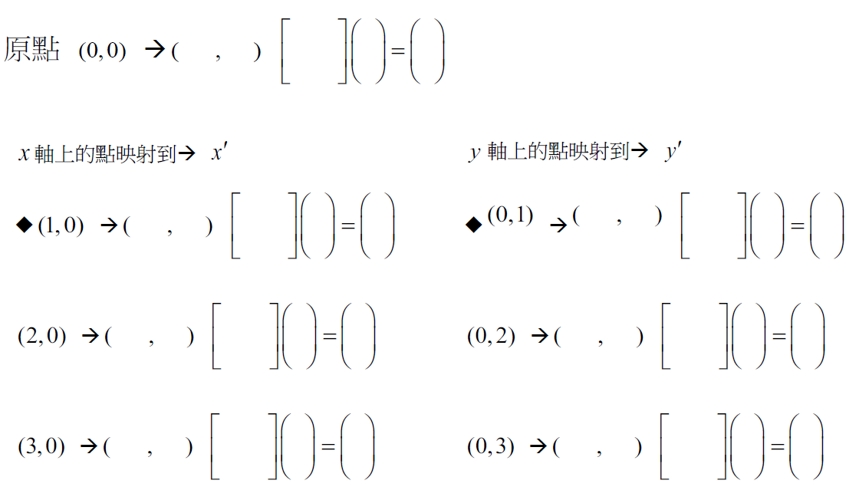
學習單位置：P.220

Slide 25
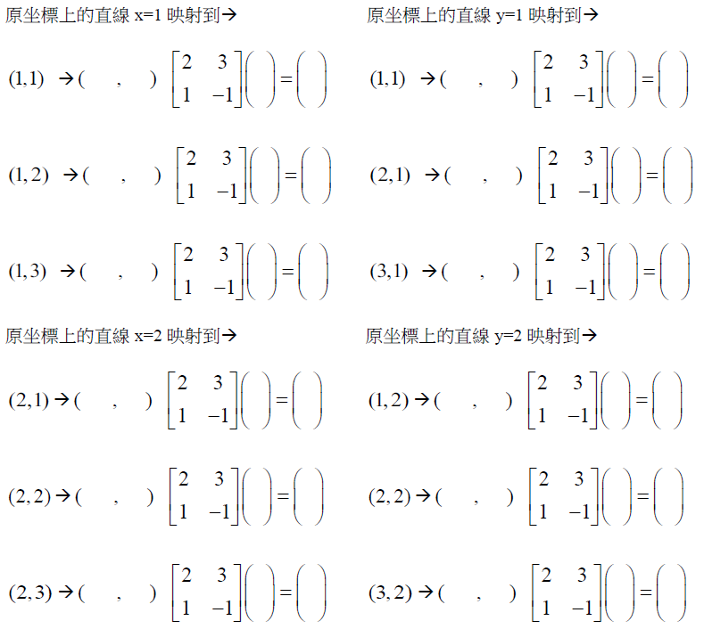
學習單位置：P.220

Slide 26
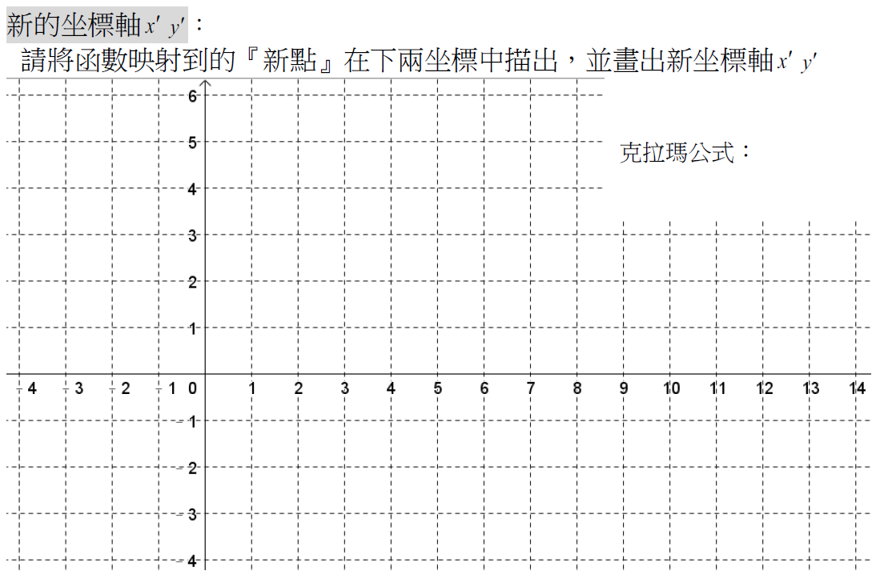
學習單位置：P.221
X’
y’
INPUT
OUTPUT

Slide 27
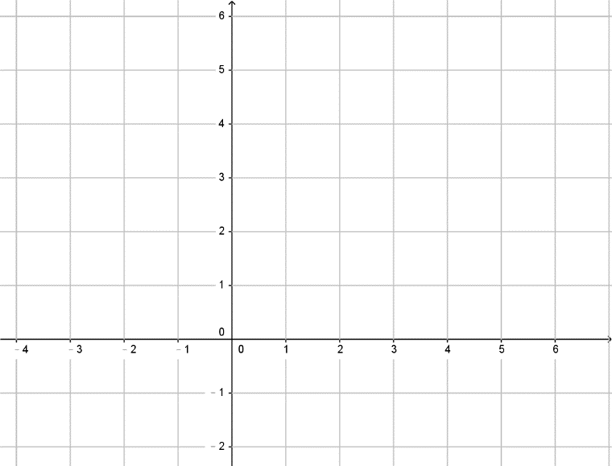

Slide 28
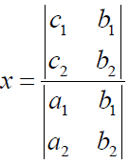
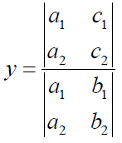
學習單位置：P.221
X’
詳細過程請參考『生根影片』，CA親自演示。
y’
INPUT
OUTPUT

Slide 29
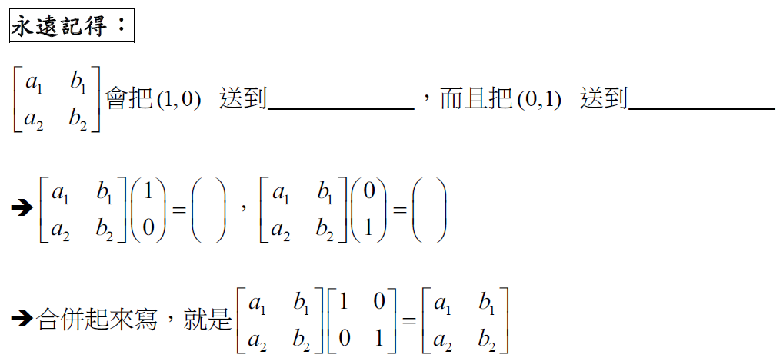
學習單位置：P.222
GGB

Slide 30
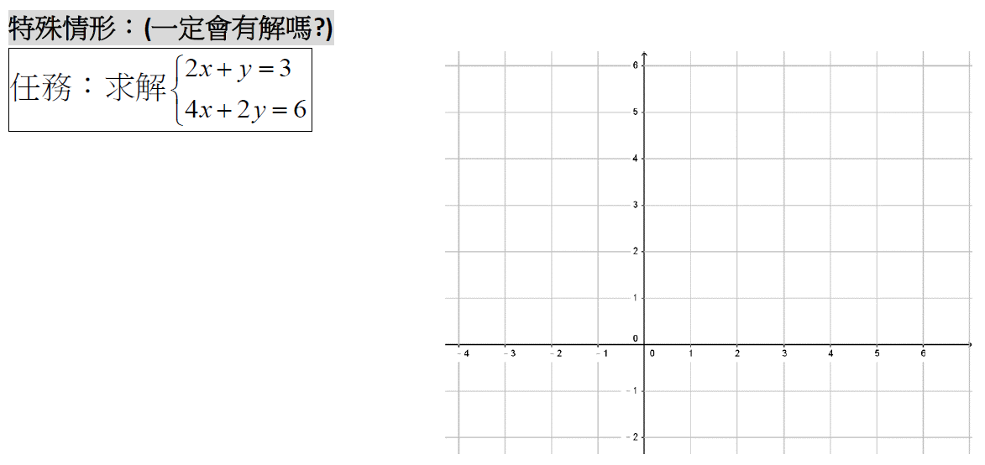
學習單位置：P.222
GGB

Slide 31
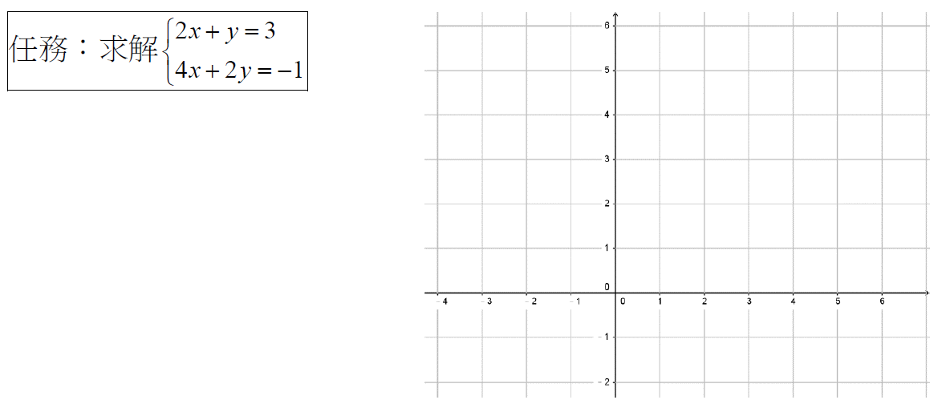
學習單位置：P.222
GGB

Slide 32
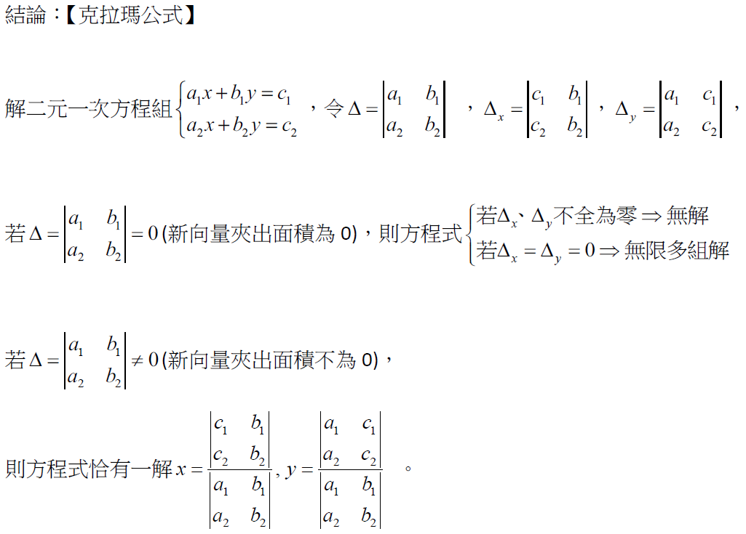
學習單位置：P.224

Slide 33
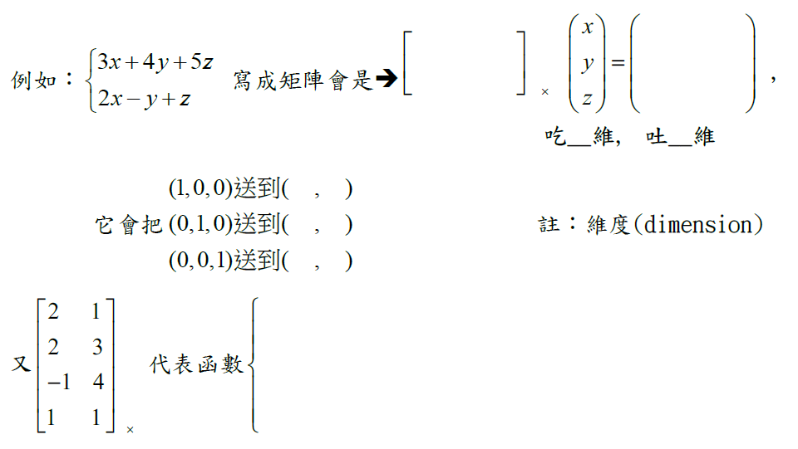
學習單位置：P.229

Slide 34
學習單位置：P.229
◆如果我要把平面上的圖形(如點、直線、圓等)映射出空間
中的圖形 (如點、直線、圓、橢圓等)，
所找出的矩陣函數為 × 階。
3
2
◆如果我要把空間中的立體圖形(如球等)，映射出平面上的
圖形(如點、直線、圓等) ，
所找出的矩陣函數為 × 階。
2
3

Slide 35
線性變換
伸縮
旋轉
對x軸
對y軸
對
沿x軸
沿y軸
鏡射
推移

Slide 36
『矩陣』是什麼?
矩陣是『函數』

Slide 37
生根計畫帶給我們…
大學端最強而有力的支持，讓我們更清楚這樣帶領孩子的方向是正確的，並且終將引領學生未來進入大學後能更順利銜接高等數學。在面對未來茫茫的新課綱時，我們有信心自己正在做對的事。

